Slide 1
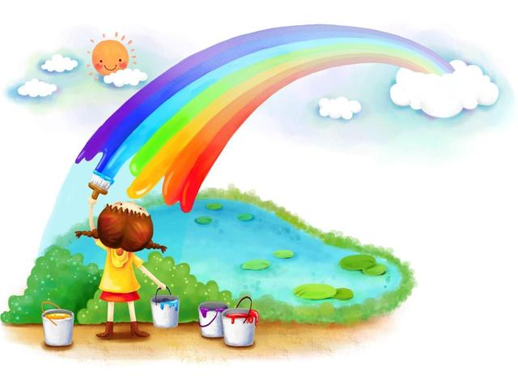
Исследовательский проект в средней группе «Солнышко»- «Волшебные краски»
Подготовила: Воспитатель МКДОУ «Детский сад №1 п.Теплое» Прохорова И.Ю.

Slide 2
Паспорт проекта:
Проект «Волшебные краски»
Образовательные области (Познавательное развитие, Художественно-эстетическое развитие, Речевое развитие)
Проект групповой, информационно-исследовательский
Цель :
- введение в практику разнообразных форм и методов работы с краской;
- развитие художественно-творческих способностей детей дошкольного возраста;
- выявить знания детей о цвете и форме;
- развитие свободной творческой личности ребенка, которое определяется задачами развития;
Задачи:
- развивать интерес к предлагаемой деятельности, формировать представление о различных способах рисования;
-

Slide 3
-обеспечение психологического благополучия и здоровья детей;
- развитие познавательных способностей;
- развитие творческого воображения; мышления;
-развитие коммуникативных навыков;
-учить изображать предметы индивидуально и в сотворчестве с воспитателем;
-украшать элементарные силуэты;
-учить «читать» свой рисунок, т.е. рассказывать, что на нем изображено;
-познакомить с нетрадиционными техниками рисования.
6. Место проведения: группа детского сада.
7. Сроки проведения: с 1 октября по 1 ноября 2016 г.
8. Участники проекта: Дети 4-5 лет.
9. Форма проведения: занятия, развлечения, совместная творческая деятельность, рассматривание картин и иллюстраций, д/и, п/и, пальчиковые игры, изготовление рисунков и поделок.

Slide 4
10. Материально-техническое обеспечение: бумага, краски акварель и гуашь,
Кисти, ватные палочки, поролон, картины и иллюстрации.
11. Ожидаемые результаты:
наличие у детей дошкольного возраста знаний о способах рисования; -владение простейшими техническими приемами работы с различными изобразительными материалами;
-умение воспитанников самостоятельно применять традиционные и нетрадиционные техники рисования;
-повышение компетентности родителей воспитанников в вопросе значимости рисования в жизни ребенка.
12. Итоговое мероприятие: выставка детских работ.
Постановка проблемы
Наблюдая за детьми, я обратила внимание на то, что они не проявляют интереса к изобразительной деятельности, рисунки пытаются сделать быстро без особого увлечения.

Slide 5
. А ведь рисование является одним из ярких и ведущих видов деятельности, который рано осваивается детьми. Художественная деятельность формирует и развивает человека разносторонне, влияет на его духовный мир в целом. Она развивает глаза и пальцы, углубляет и направляет эмоции, возбуждает фантазию, заставляет работать мысль, расширяет кругозор, формирует нравственные принципы. К тому же работа пальцами развивает координацию движений, речь. Рисуя, ребенок отражает и упорядочивает свои знания о мире, осознает себя в нем. Таким образом, рисовать ребенку так же необходимо, как и разговаривать. Мне захотелось показать насколько увлекательно и интересно рисовать, что краски могут быть волшебными, если проявить немного фантазии. Познакомить их с необычными способами рисования, способствовать созданию у детей радостного эмоционального настроя.

Slide 6
Актуальность проекта
Каждый ребенок-творец . Но, как правило, его творческие способности находятся в скрытом состоянии и не всегда полностью реализуются. Я считаю, что одним из основных методов развития творческих способностей у детей является рисование. Изобразительная деятельность является едва ли не самым интересным видом деятельности дошкольников. Она позволяет ребенку выразить в своих рисунках впечатление об окружающем мире. Вместе с тем, изобразительная деятельность неоценимое значение для всестороннего развития детей , раскрытия и обогащения его творческих способностей. Изобразительное творчество взаимодействует со всеми сферами деятельности дошкольника.

Slide 7
Этапы реализации проекта:
Подготовительный этап
1.Проведение педагогического мониторинга.
2. Выяснить уровень развития творческих способностей детей.
3.Выбор темы проекта, изучение методической
литературы, публикации в журналах «Дошкольное воспитание» по теме проекта, посетить сайты.
4.Проанализировать многообразие художественных техник рисования.
5. Разработать перспективный план.

Slide 8
Основной этап
1-я неделя
Понедельник
Д/и «Цветик- семицветик», П/и «Прокати шарик в свои ворота»
Консультация для родителей: «Рисование нетрадиционными способами» (Продолжать знакомить родителей с основами рисования нетрадиционными способами)
Вторник
Д/и «Собери листочки», П/и «Найди свой домик»
«Синее море» (нетрадиционное рисование)
Среда
«Листопад» (печатки листьев)
Д/и «Цвета и формы», П/и «Букет»
Четверг
Досуг- Раскраски (учить правильно закрашивать
формы; Д/и «Дорисуй рисунок», П/и «Кто быстрее
передаст мячик?»
Пятница
НОД «Нарисуй что хочешь красивое»
Д/и «Найди пару», П/и «Краски»

Slide 9
2-я неделя
Понедельник
Экспериментальная деятельность (смешивание основных красок)
Д/и «Что бывает такого цвета?», П/и «Найди свой домик»
Папка ширма «Творческие игры по ИЗО»
Вторник
«Тюльпан для мамы» (рисование ладошкой)
Д/и «Тучки, капельки и зонтик», П/и «Букет»
Среда
«Веточка рябины» (скатывание бумаги)
Д/и «Цветик – семицветик», П/и «Найди свой цвет»
Четверг
Беседа:»Краски-хозяева» (закрепление знаний об основных цветах)
Д/и «Цвета и формы», П/и «Кегли»
Пятница
«Бабочка» (оттиск поролоном)
Д/и «Одень куклу», П/и «Прокати шарик к своему флажку»

Slide 10
3 – неделя
Понедельник
«Осеннее дерево» (оттиск ластиком), Д/и «У кого такой же» (цвет),
П/и «Прокати шарик в воротца», консультация для родителей по ИЗО
«Рисуем - воображение развиваем»
Вторник
Досуг: рассматривание дымковской игрушки , узоры , характерные цвета; Д/и « Матрешкин сарафан», П/и «Разноцветные платочки»
Среда
НОД «Листопад», Д/и «Что бывает такого цвета?»,
П/и «Кто быстрее передаст мячик»
Четверг
Беседа: «Красный , желтый и зеленый в одном домике живут»
Д/и «Дорисуй рисунок», П/и «Найди свой домик»
Пятница
«Волшебные краски» (набрызг)
Д/и «Петушок», П/и «Букет»

Slide 11
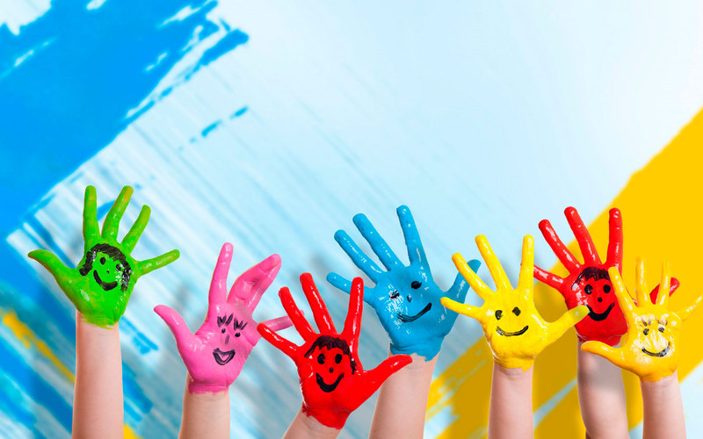
4 неделя
Понедельник
Рассматривание сюжетных картинок, называние цветов;
Д/и «Кому нужен желтый цвет»; П/и «Разноцветные платочки»
Вторник
«Украсим кружечку для Кати» (оттиск картофелем)
Д/и «Гусеница»; П/и «Найди свой домик»
Среда
НОД «Деревья на нашем участке»;
Д/и «С какого дерева листок»; П/и «Лягушки под дождем»
Четверг
«Елочка» (рисование тычком); Д/и «Одень куклу»
П/и «Прокати шарик к своему флажку»
Пятница
Рассматривание выполненных работ за время проекта.
Беседа.
Д/и «Что бывает такого цвета?»
П/и «Краски»

Slide 12
Заключительный этап
Проект «Волшебные краски» направлен на развитие творческого воображения у детей дошкольного возраста посредством использования различных техник рисования. Изобразительная деятельность является едва ли не самым интересным видом деятельности дошкольников. Она позволяет ребенку выразить в своих рисунках свое впечатление об окружающем его мире. Вместе с тем, изобразительная деятельность имеет неоценимое значение для всестороннего развития детей, раскрытия и обогащения его
творческих способностей. Возможность выполнять работу в различной технике рисования способствует развитию творческого потенциала дошкольников. Разнообразие методов каждый раз вызывает у детей огромное желание к творчеству, развивает воображение и мышление.
В настоящее время ребята овладевают многими техниками: рисование ладошками, оттиск картофелем, печать листьями и т.д. Детям очень нравится разнообразие техник, детские работы стали более интересными и разнообразными.

Slide 13
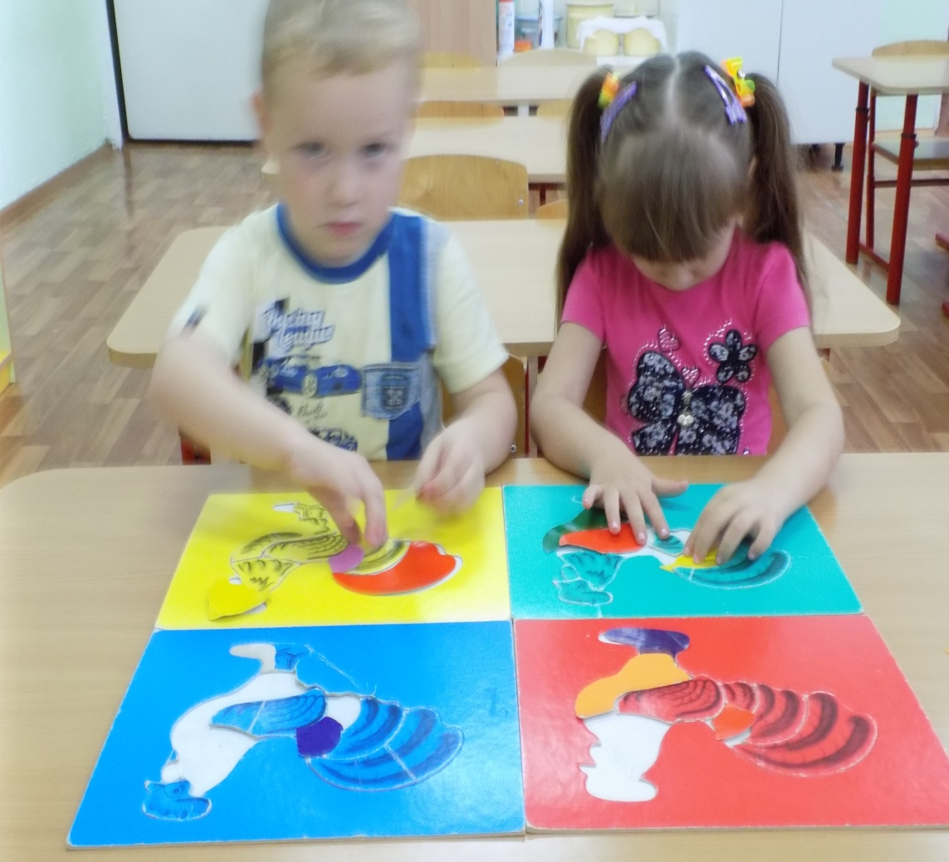
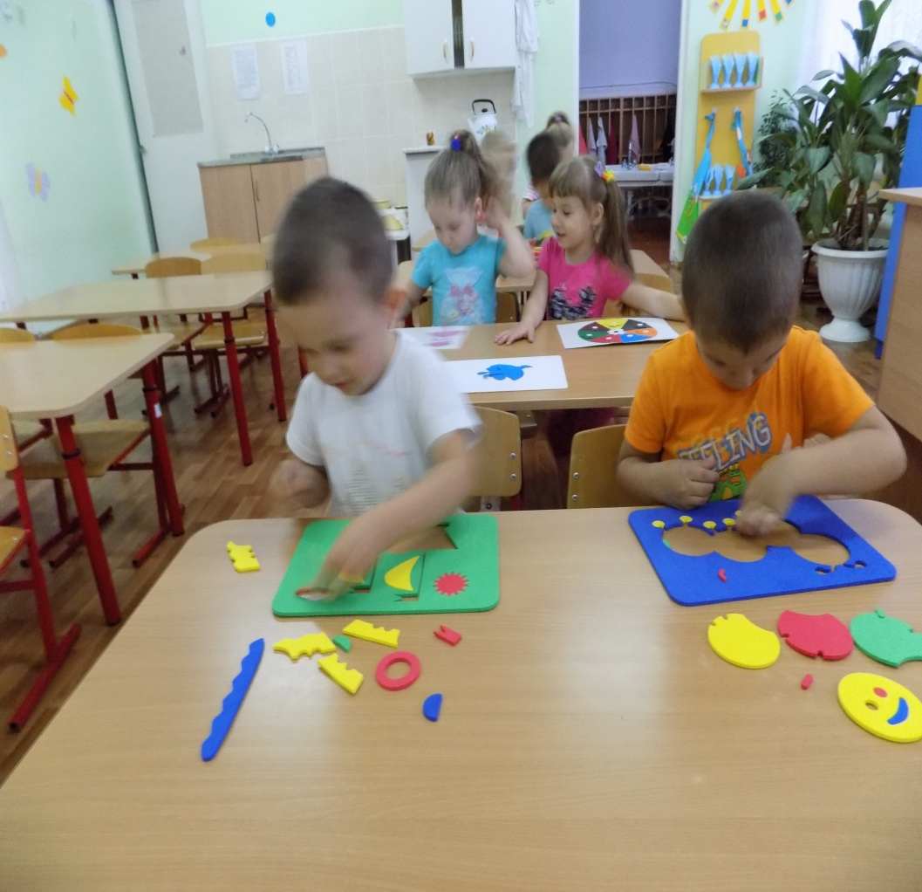
Дидактические игры
Петушок
Кораблик
Гусеница

Slide 14
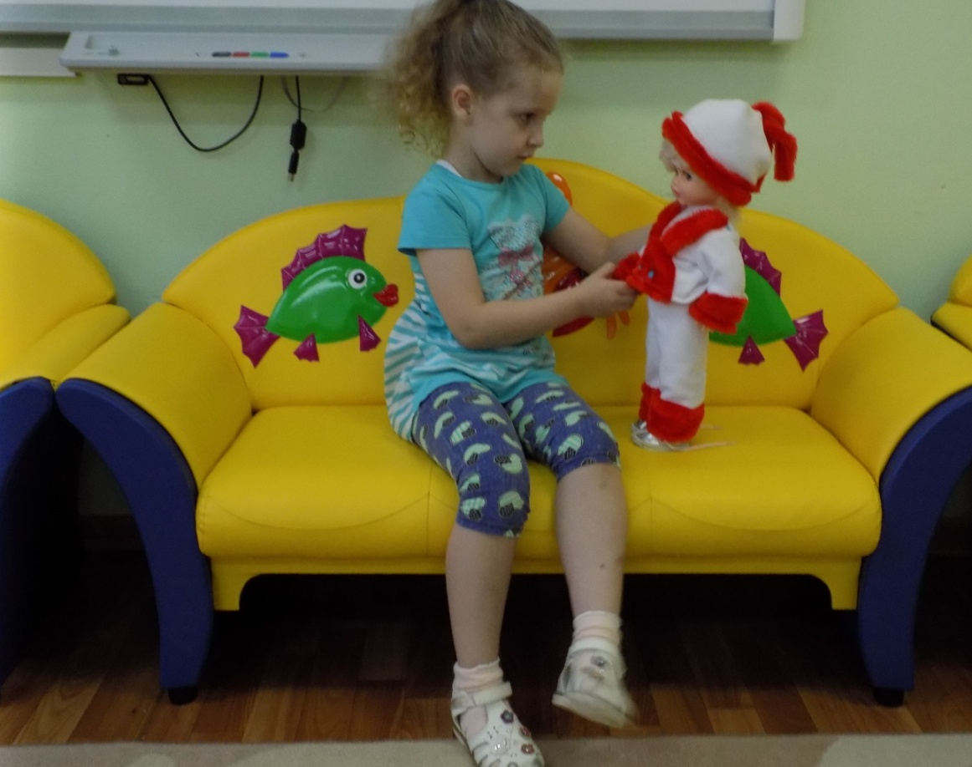
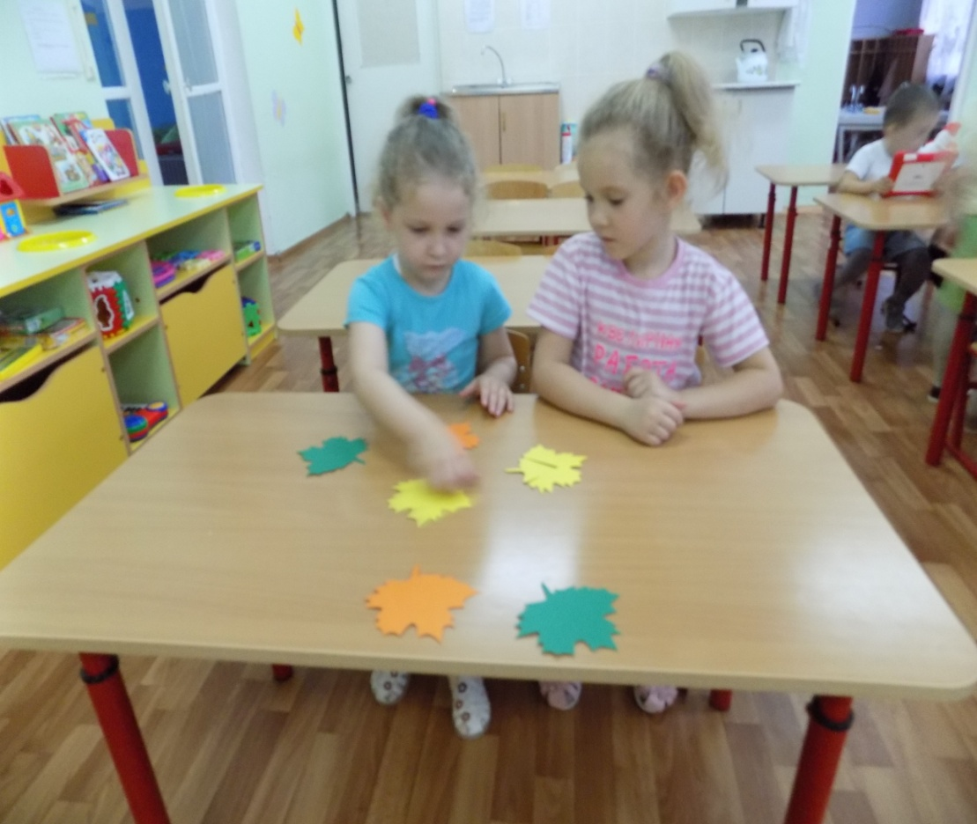
Одень куклу
Собери листочки

Slide 15
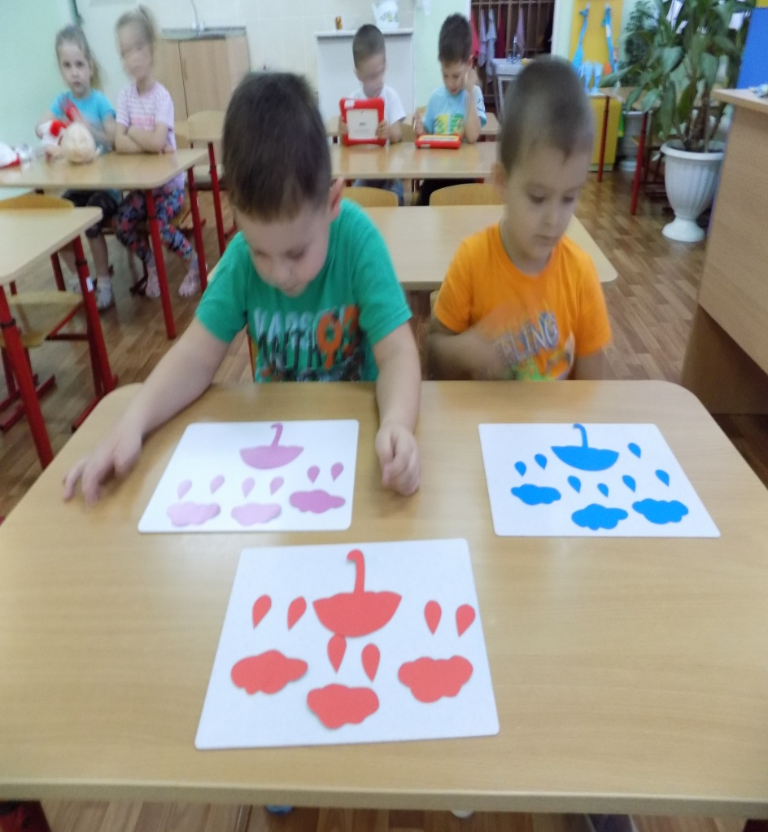
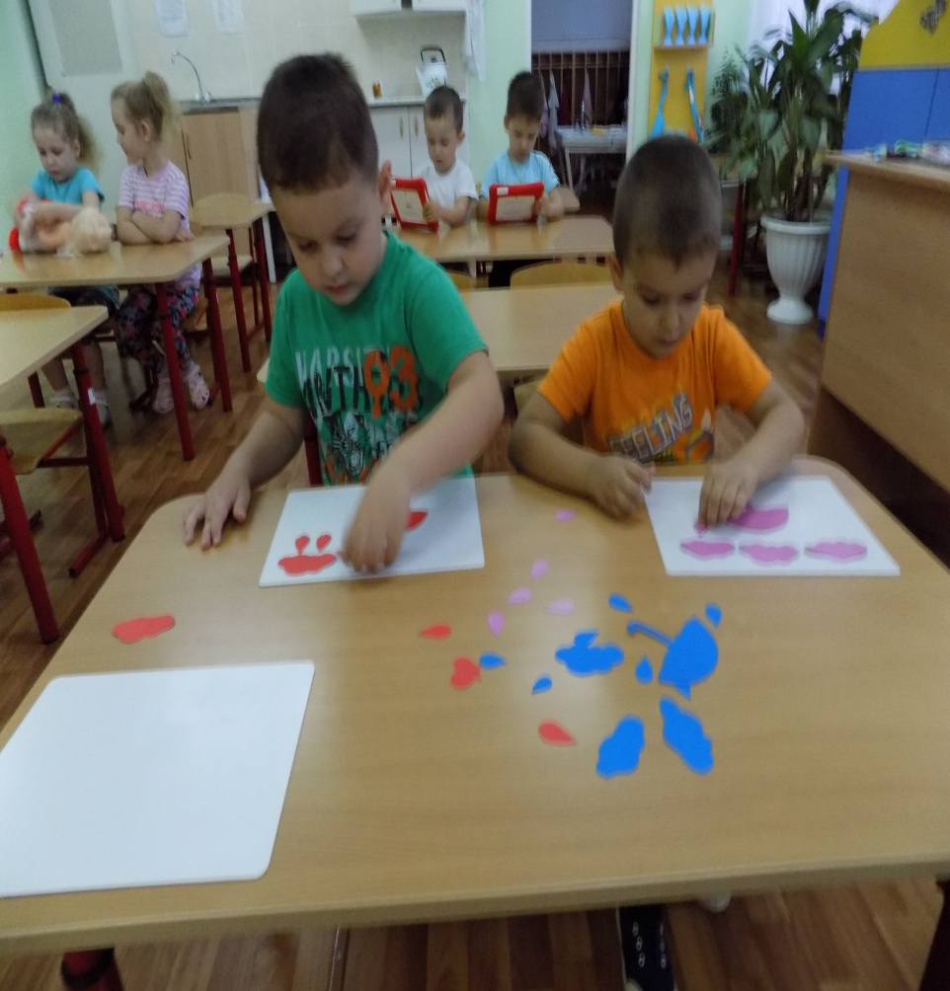
Тучки, капельки и зонтик

Slide 16
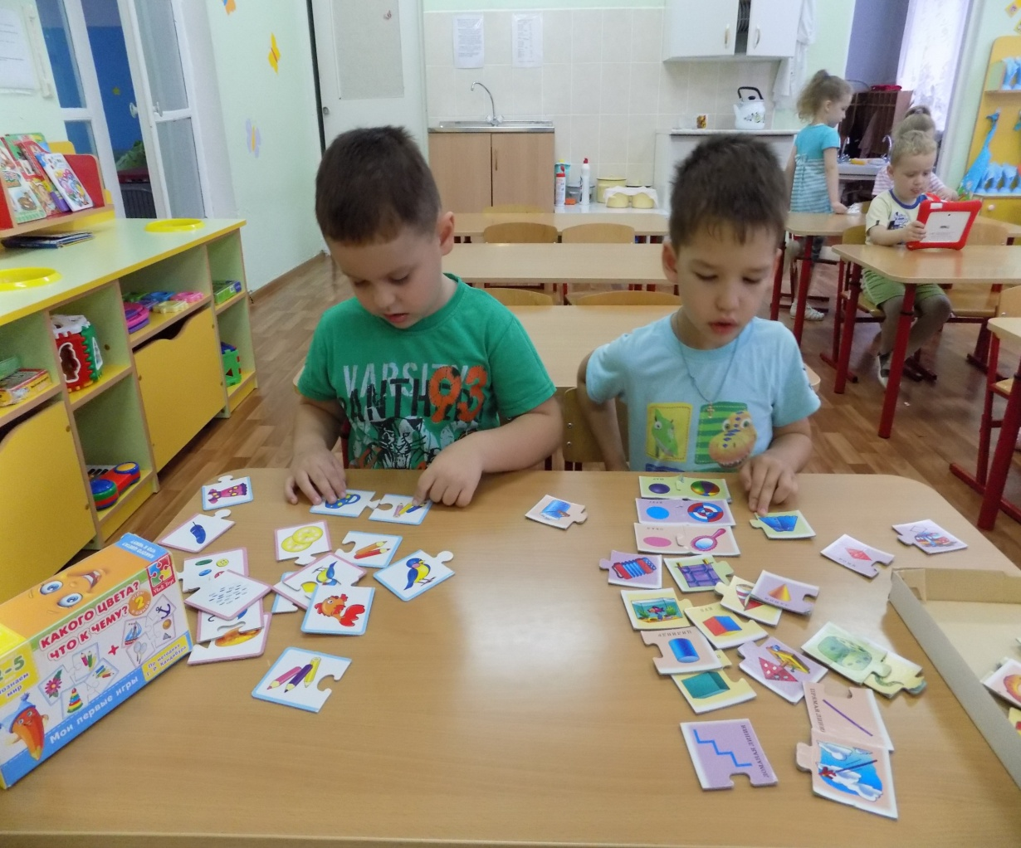
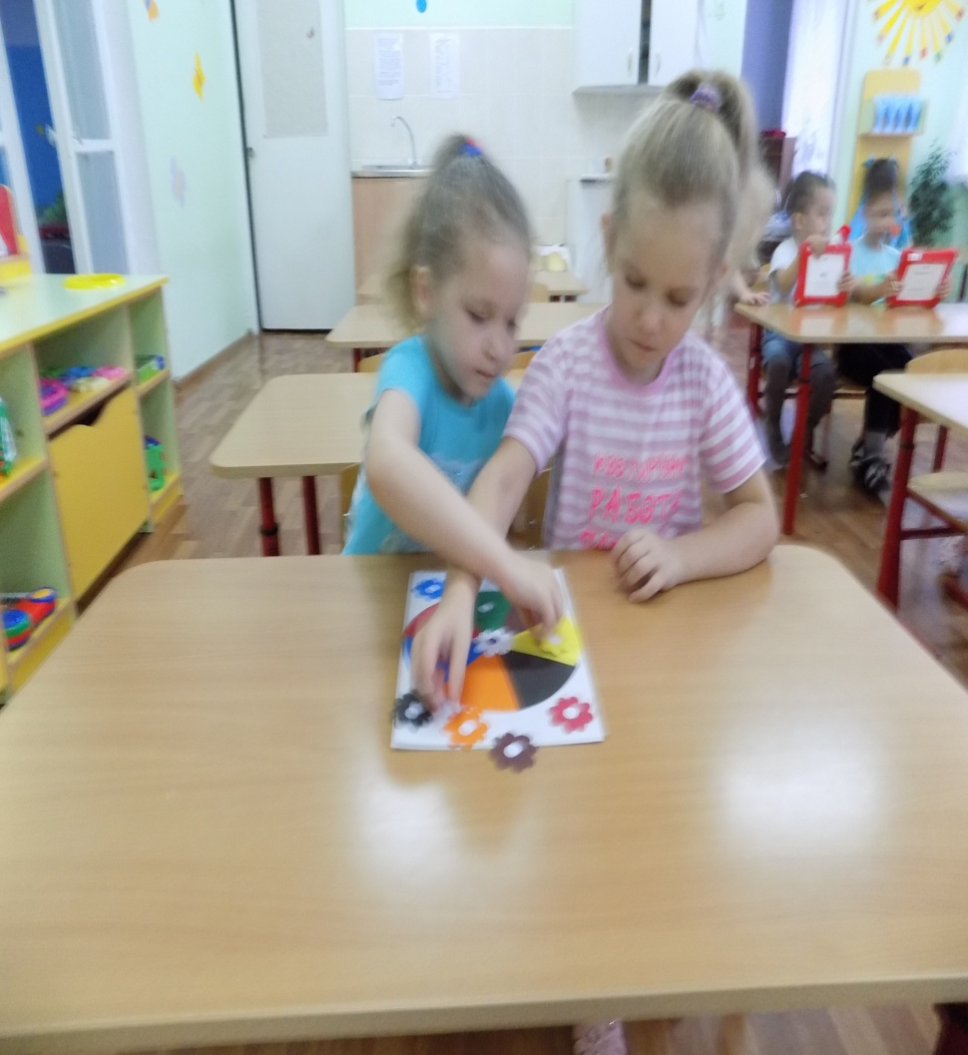
Найди пару
Цвета и формы
Цветик - семицветик

Slide 17
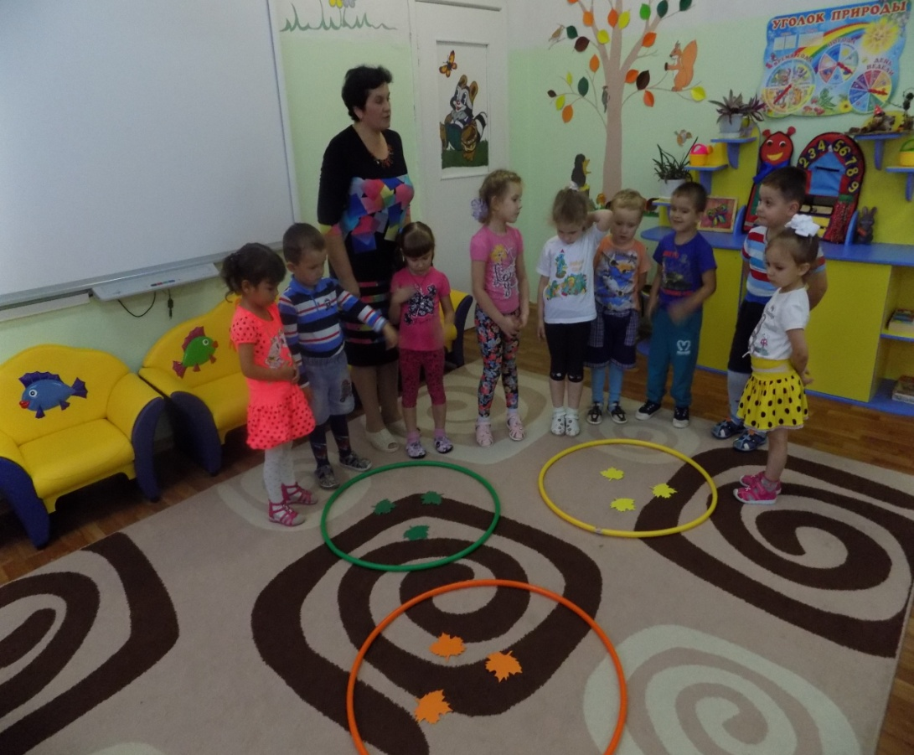
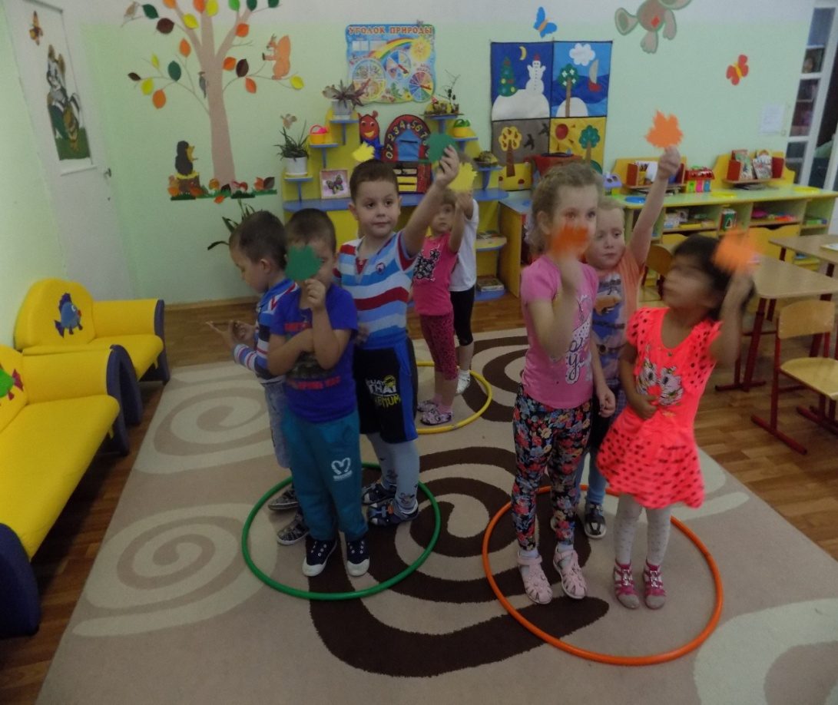
Подвижные игры
Букет

Slide 18
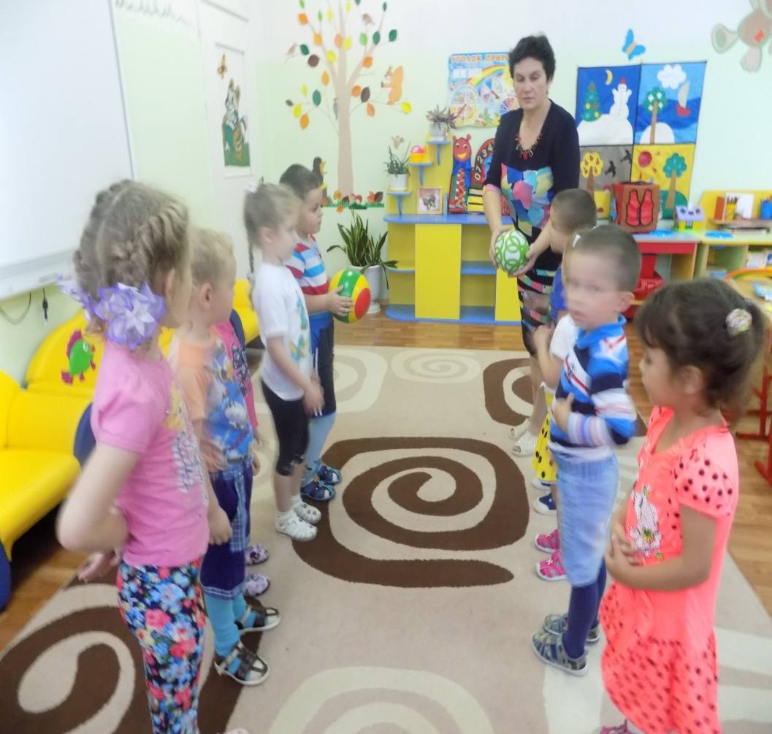
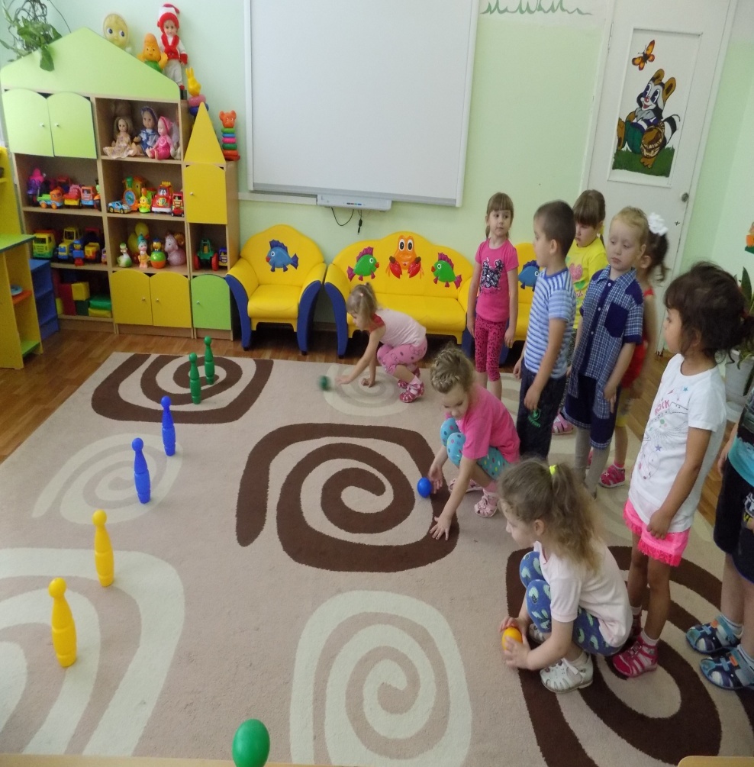
Кто быстрее передаст мяч
Прокати шар в свои ворота

Slide 19
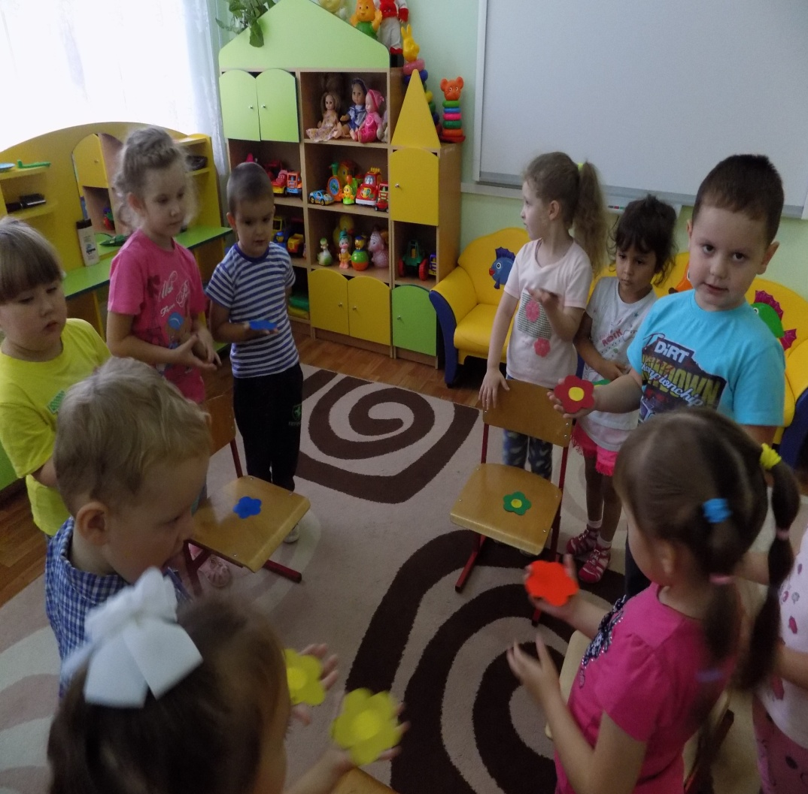
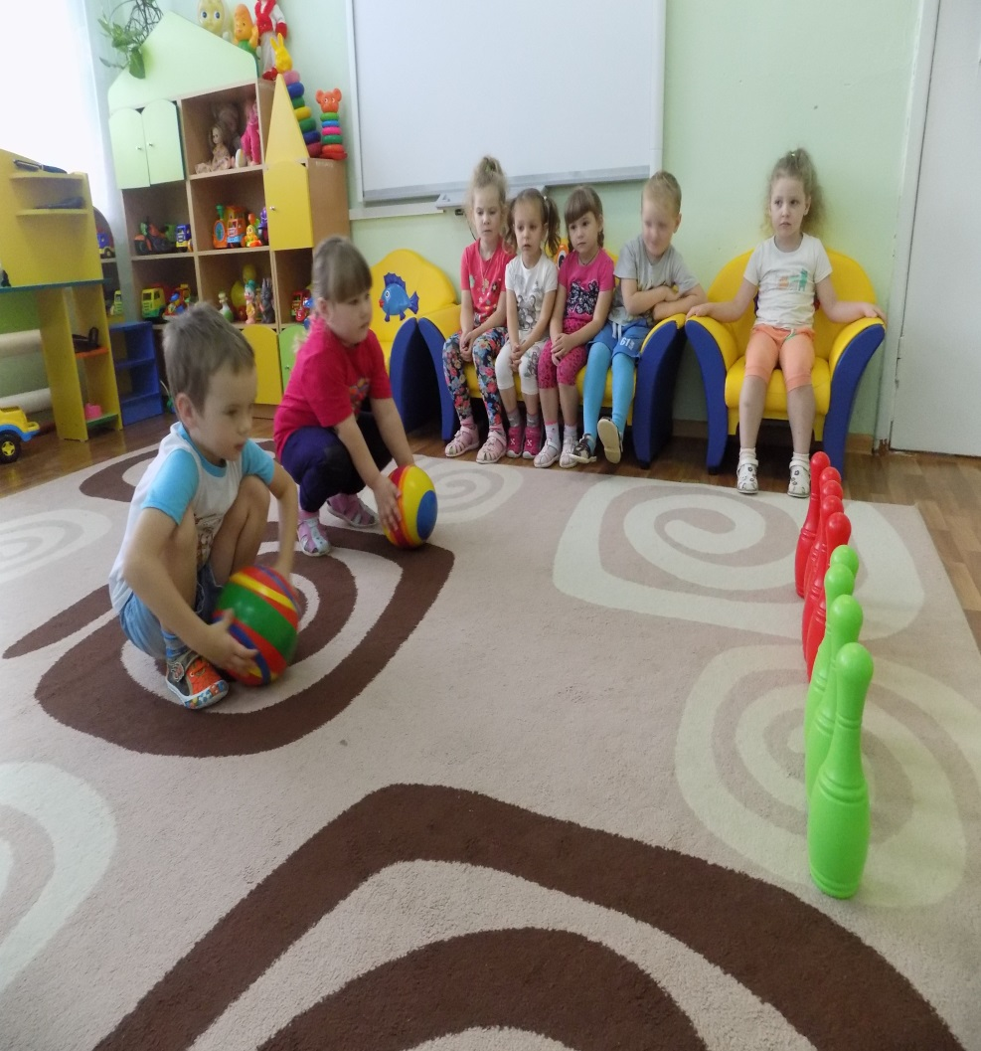
Найди свой домик
Кегли

Slide 20
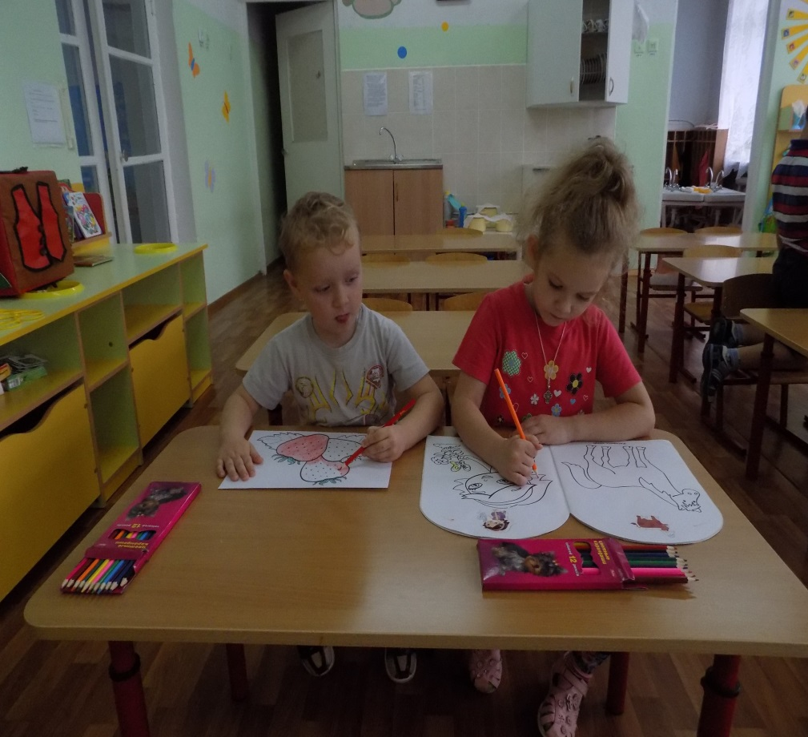
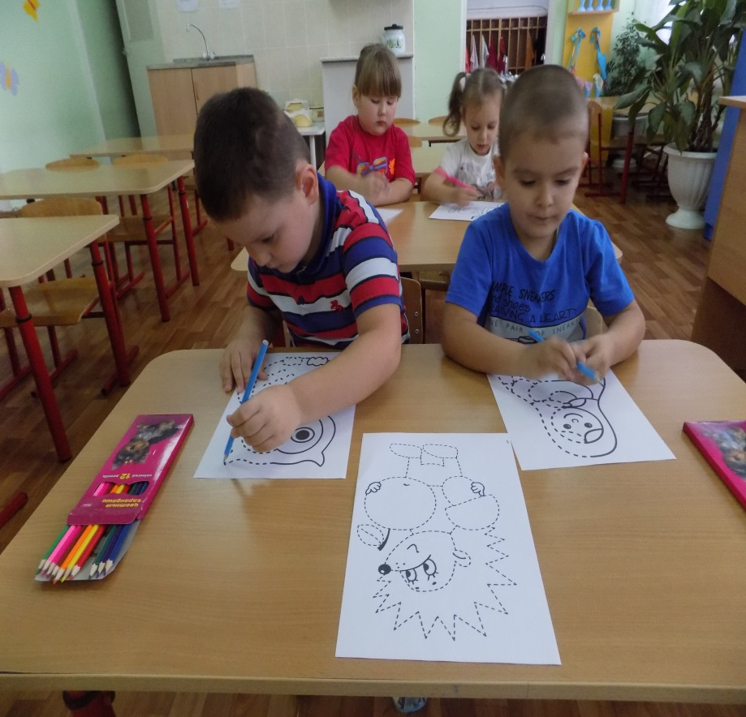
Раскраски
Дорисуй рисунок

Slide 21
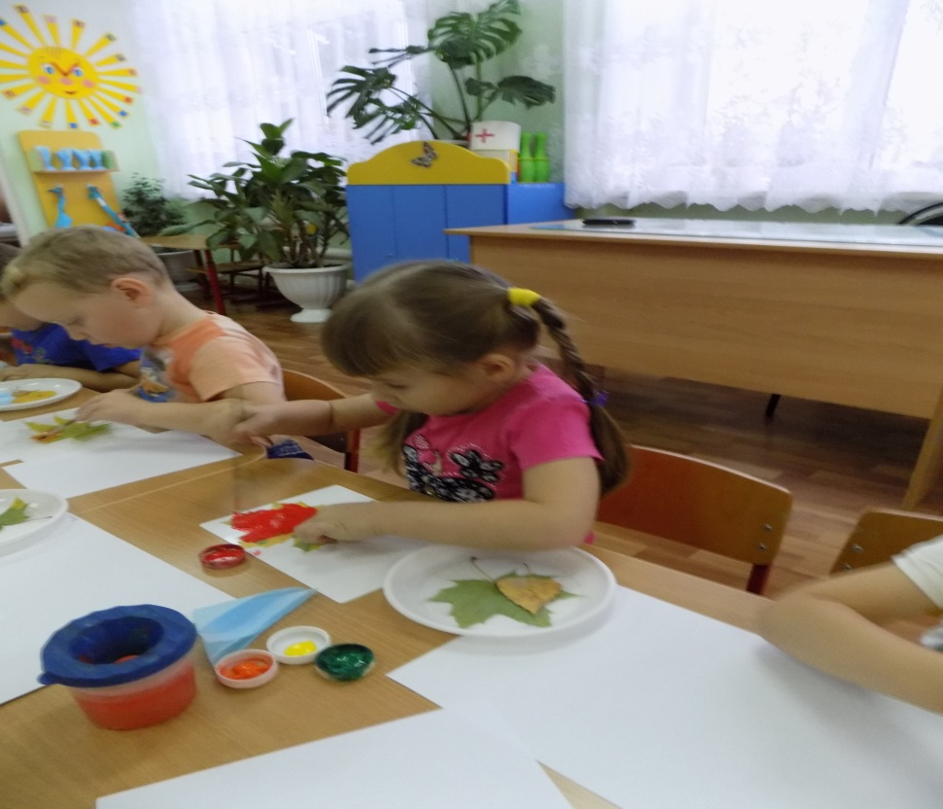
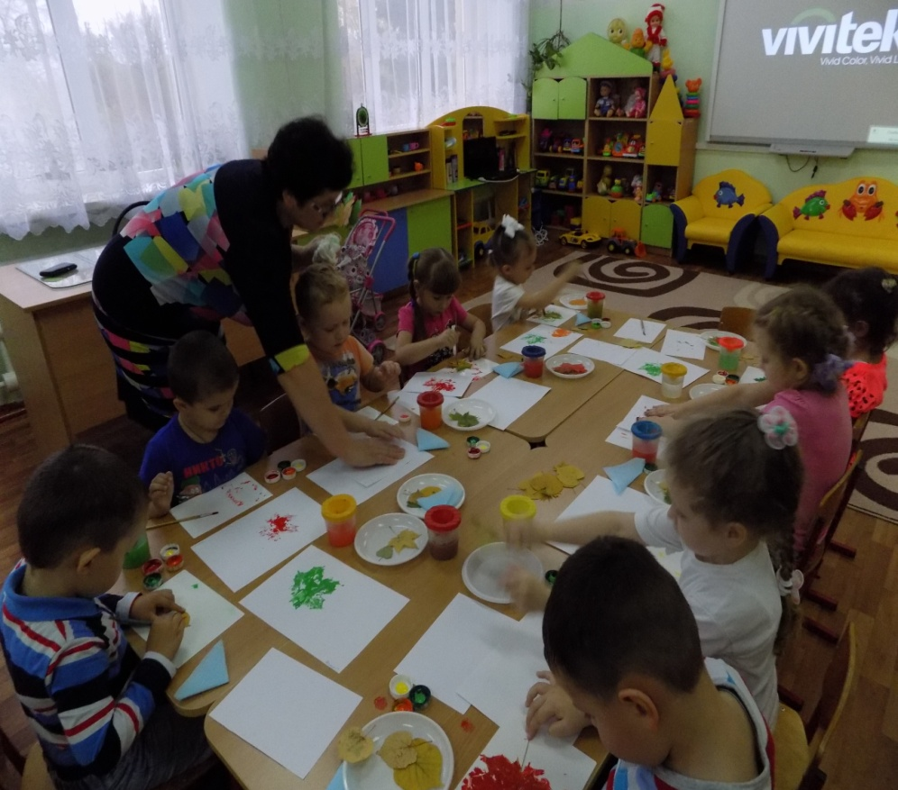
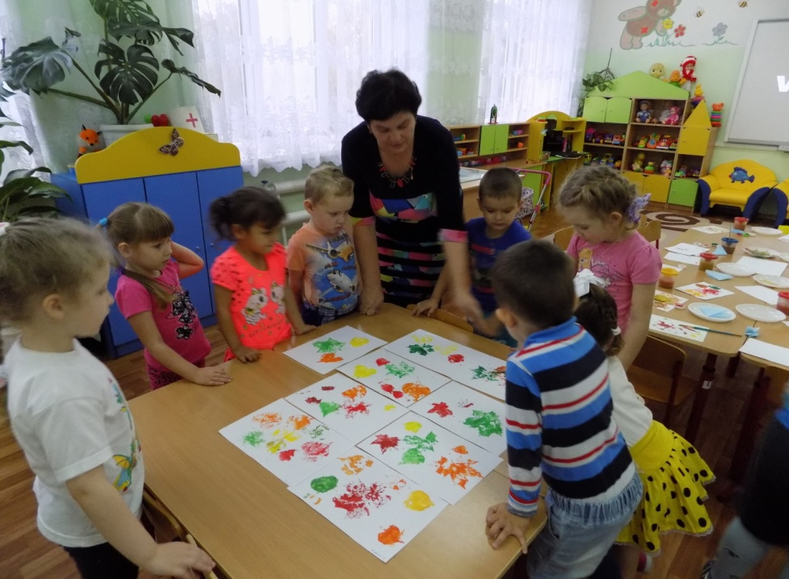
Нетрадиционные техники рисования
Печатание листьями
«Листопад»

Slide 22
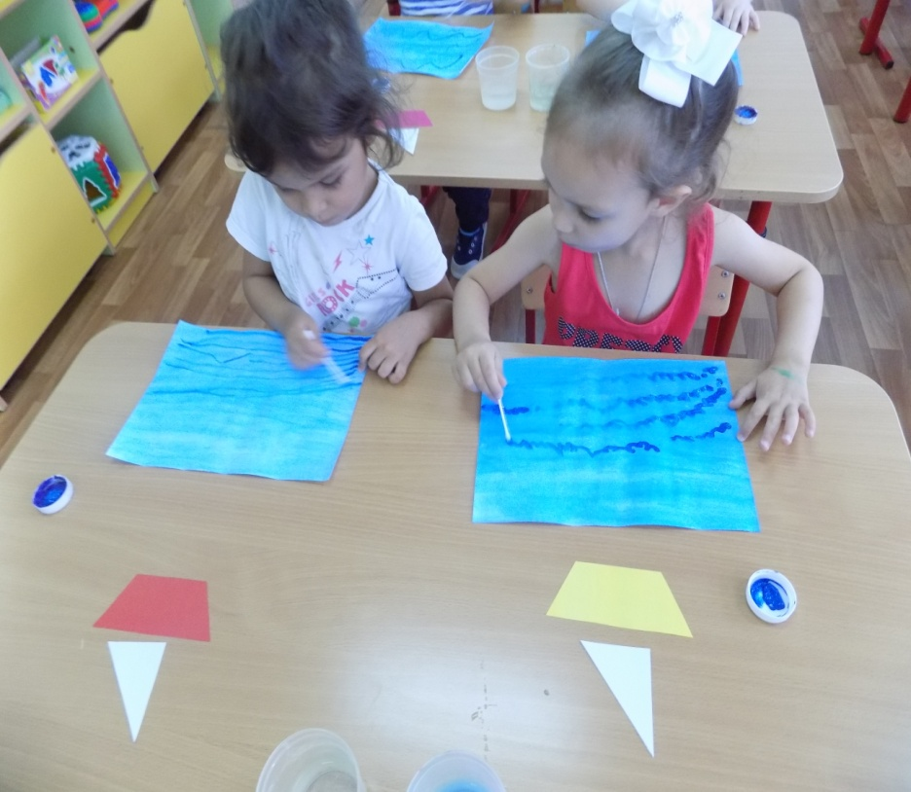
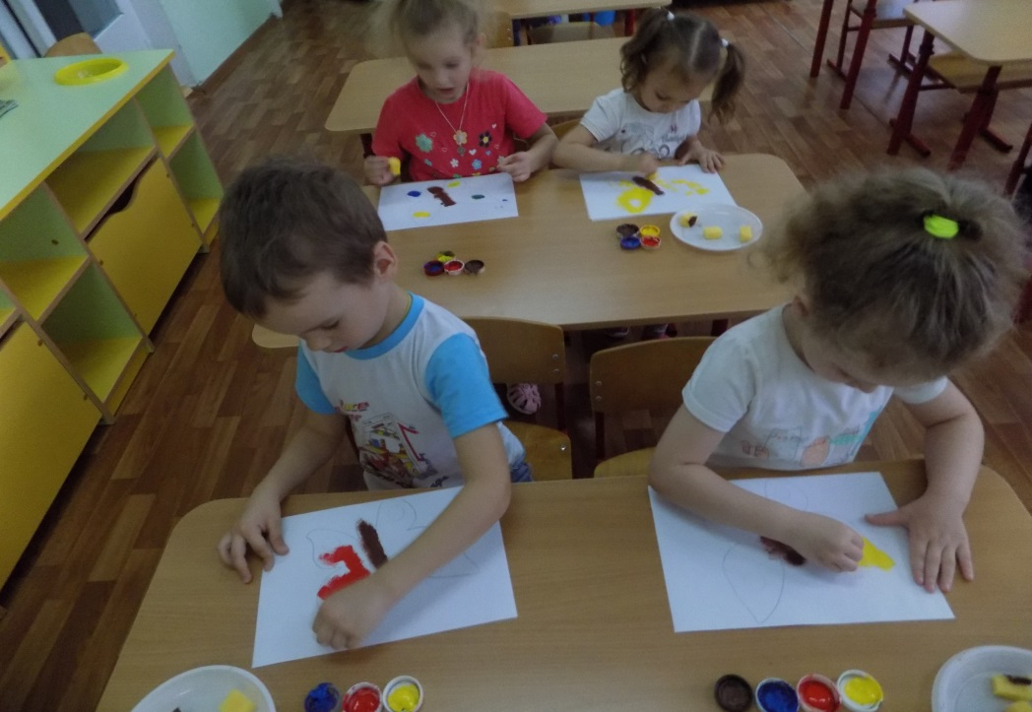
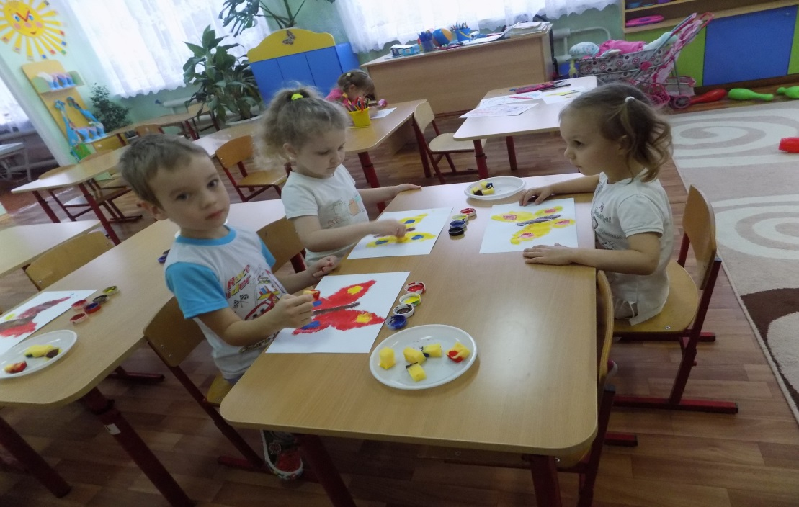
«Синее море»
(ватные палочки)
«Бабочка»
(оттиск поролоном)

Slide 23
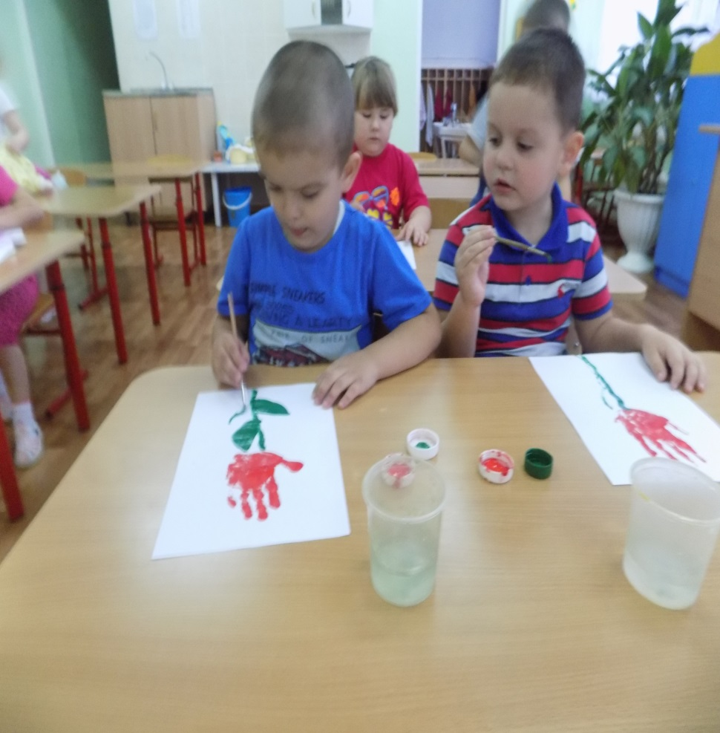
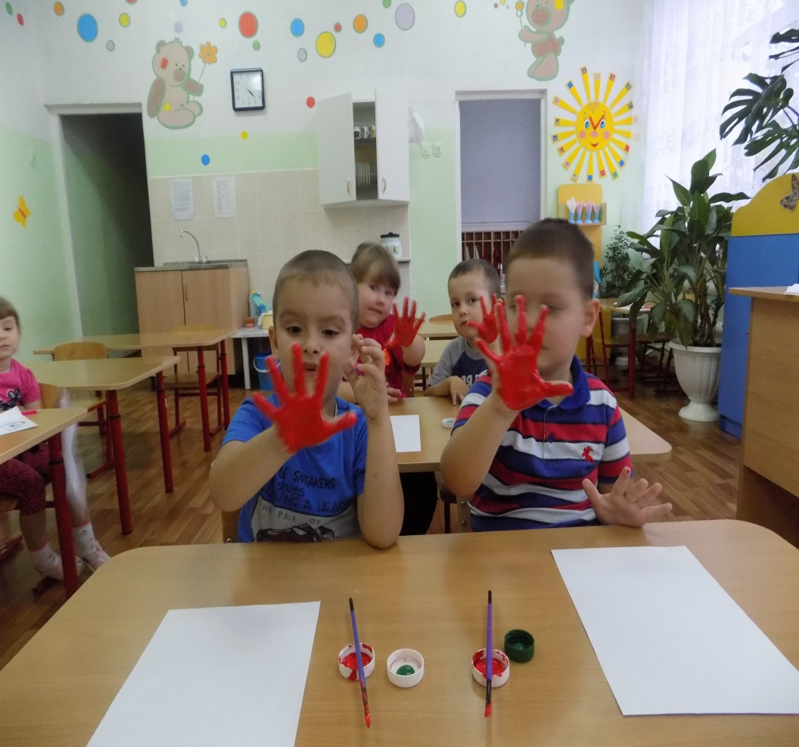
«Тюльпан для мамы»
(рисование ладошкой)

Slide 24
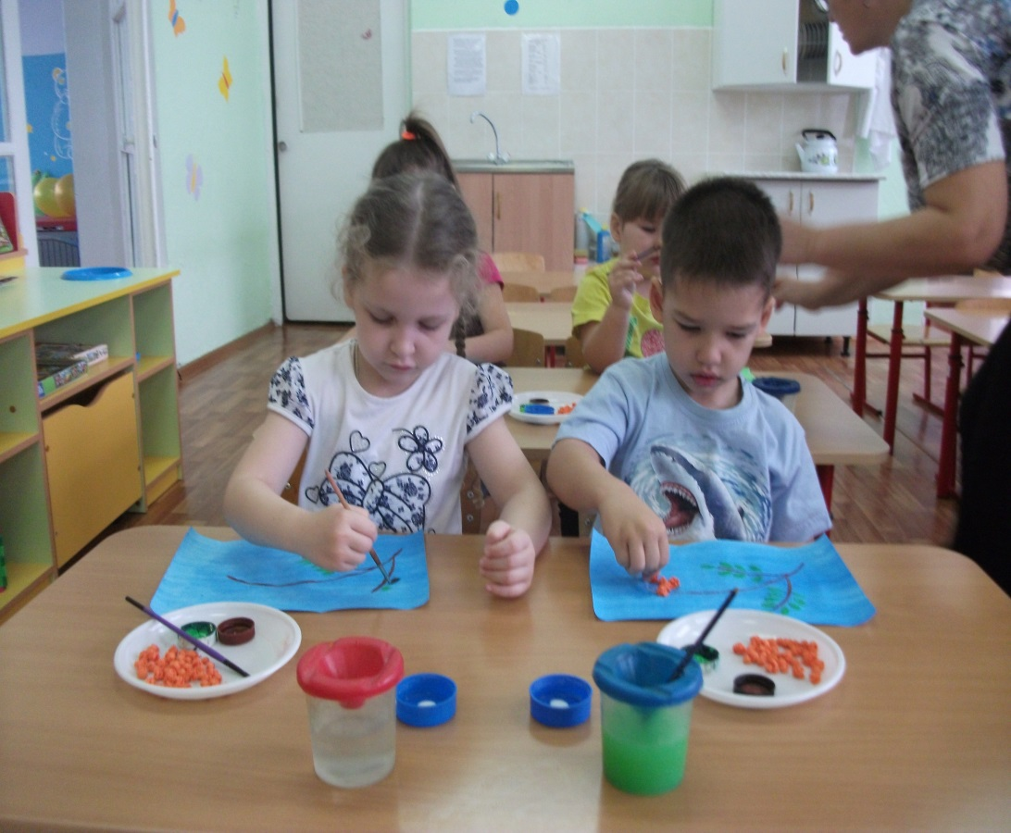
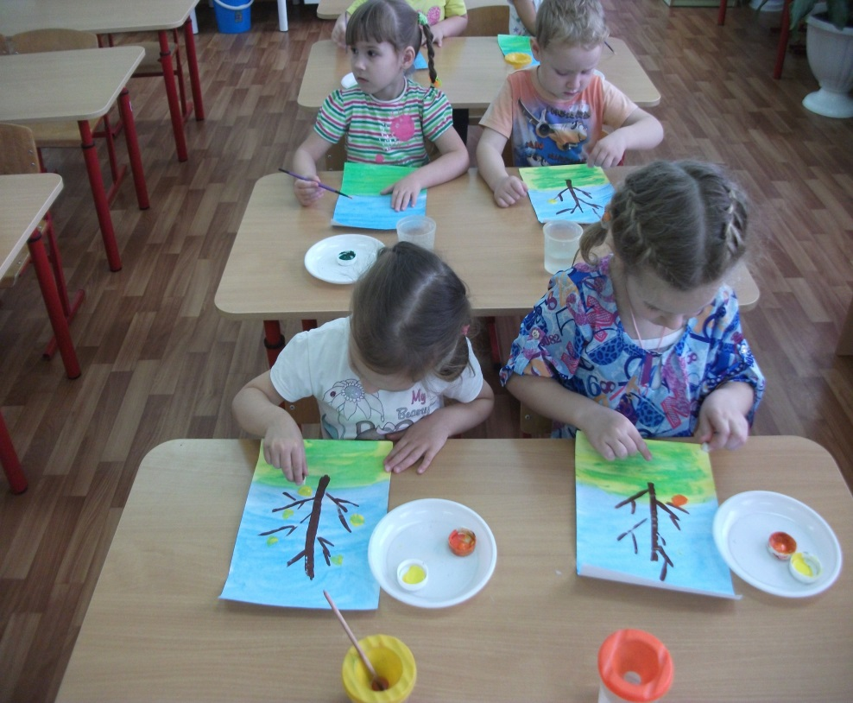
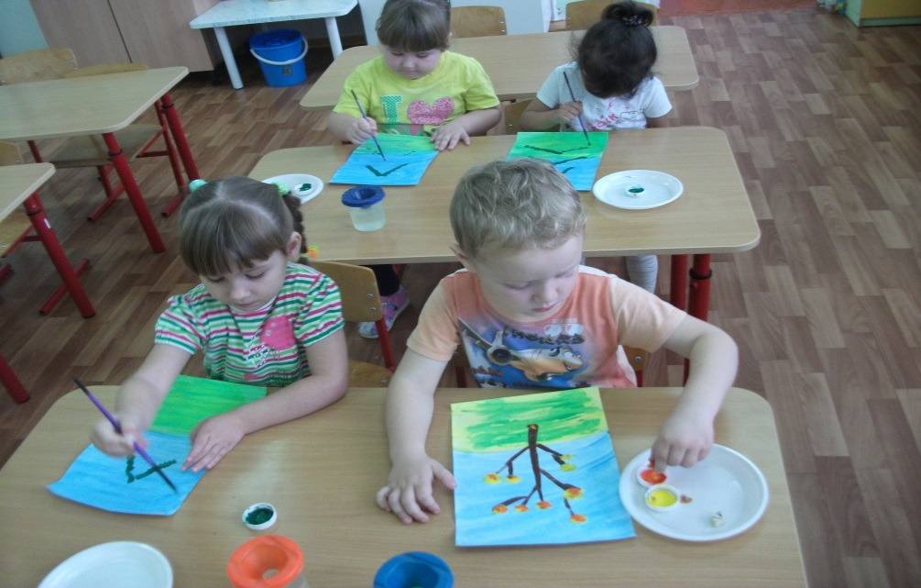
«Веточка рябины»
(скатывание бумаги)
«Деревья» (оттиск ластиком)
«Елочка»
(тычок жесткой кистью)

Slide 25
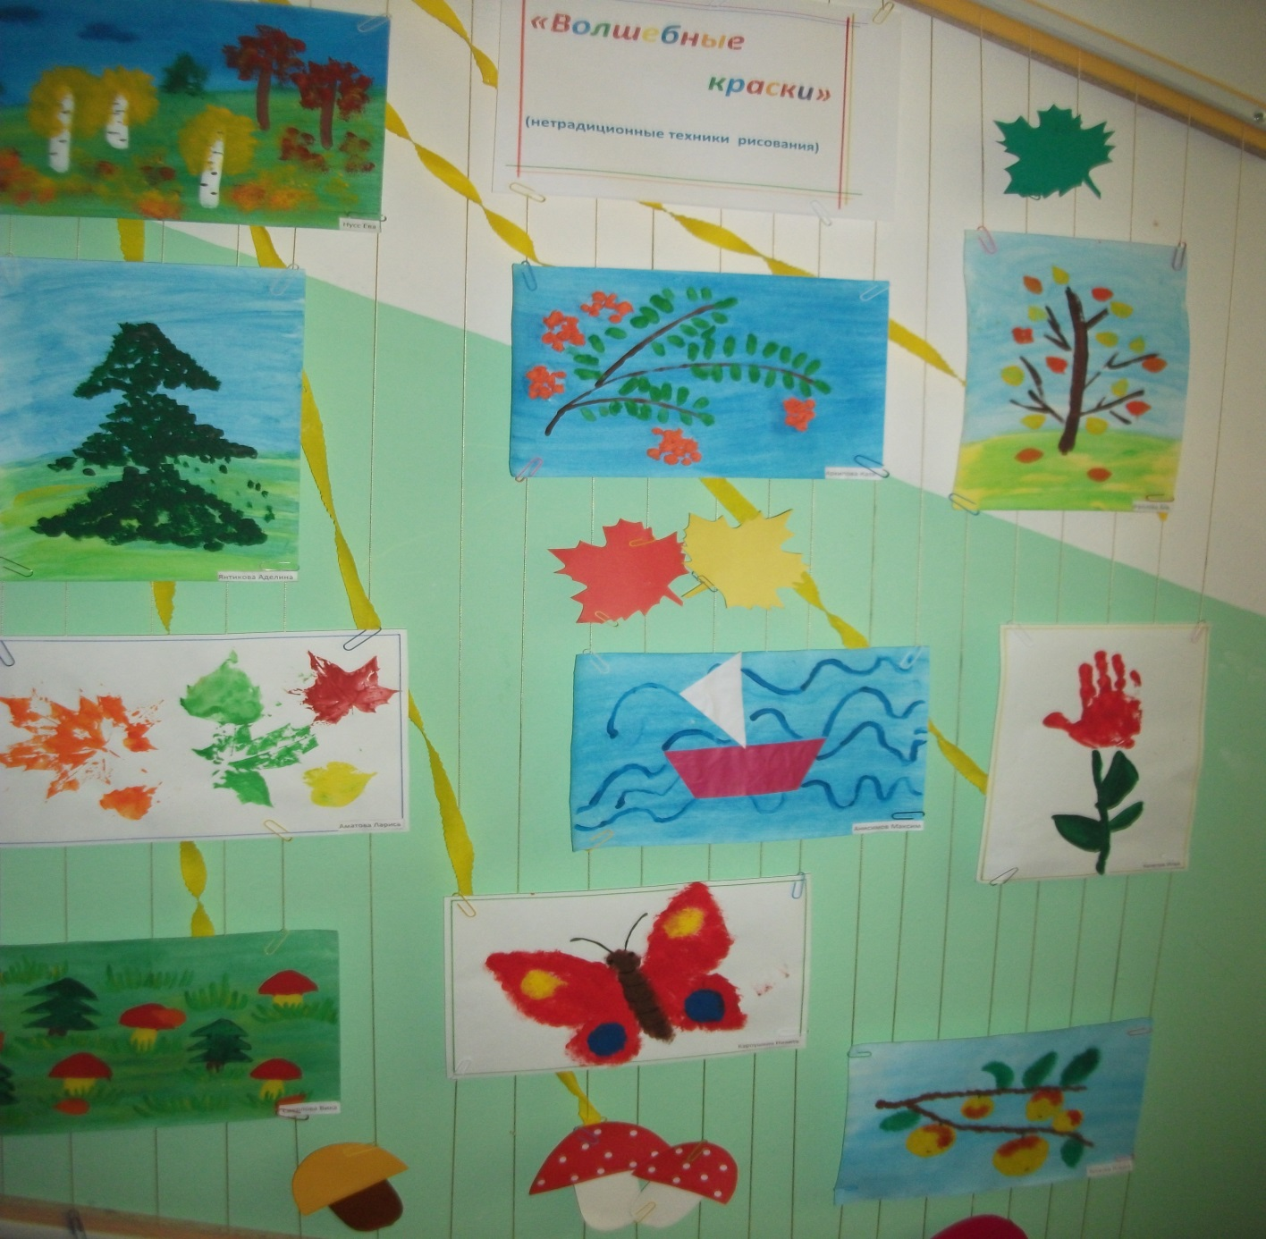
Выставка рисунков

Slide 26
Оценка результатов
Во время проведения проекта «Волшебные краски» дети познакомились с различными видами рисования , закрепили знания цветов и форм, закрепили умения работы с кистью и правилами рисования. Нетрадиционные техники способствовали развитию творческого потенциала и воображения детей. Работы стали более интересными и красочными. Полученные знания охотно применяют в своей самостоятельной творческой деятельности в детском саду и с родителями дома.

Slide 27
Спасибо
за внимание!

